Slide 1

反铁磁/铁磁异质结
铁磁共振研究
Cu：2nm保护层
Py：固定厚度
AFM：α-Fe₂O₃ / Cr₂O₃
样品体系：α-Fe₂O₃、Cr₂O₃ / Py / Cu
主要方法：固定几何、变温VNA-FMR
Al₂O₃(0001)/Al₂O₃(11$\overline{2}$0)
研究主线：AFM材料 / 取向 / 温度 → 界面作用 → Py共振响应
Notes:
开场建议：我们研究AFM/Py界面的交换作用如何体现在Py的共振中。Py厚度只有一种，外场方向固定；比较的条件是AFM材料、两种衬底取向和温度。主要观察均匀FMR与可分辨PSSW，结合结构与静态磁性解释结果。

Slide 2
研究背景：为什么要看界面动力学？
AFM/FM界面不仅影响磁滞回线，也可能影响Py磁矩的运动
静态与动态提供互补证据
Py：铁磁层
静态：交换偏置、矫顽力及反转行为。
动态：共振位置、线宽及自旋波模式。
仅凭某个峰位变化，不能唯一确定界面机制。
AFM：α-Fe₂O₃ / Cr₂O₃
界面交换作用
连接AFM状态与Py响应
因此：把静态回线与FMR/PSSW联合起来，检验AFM界面对Py的影响。
背景参考：Nogués & Schuller, JMMM 192, 203 (1999)；Caso et al., Phys. Rev. Applied 21, 064044 (2024)。
2
Notes:
先回答为什么重要，再定义PSSW。建议口述30秒：研究对象是界面交换作用；交换偏置是静态读出之一，FMR/PSSW提供动态读出。图是示意，不代表具体原子终止。过渡：已有工作是否证明PSSW能感知AFM界面？

Slide 3

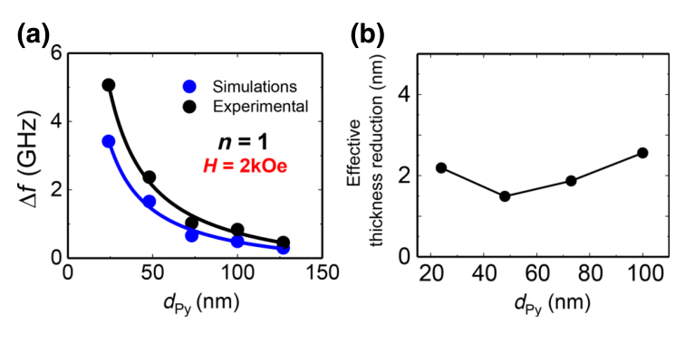
研究现状：已有工作说明了什么？
Py/NiO研究已将PSSW响应与界面作用联系起来；本课题关注特定AFM状态的影响
本课题进一步检验：
固定Py厚度时，材料、取向及AFM
温度状态是否对应不同动态响应？
已有证据：NiO接触后模式频率变化，
并通过厚度对照与模拟分析界面起源。
这是本样品体系的待验证问题，不将“换材料或变温”本身宣称为首次创新。
文献原图：Caso et al., Phys. Rev. Applied 21, 064044 (2024), Fig.3、Fig.4，来自用户提供全文。
3
Notes:
两图直接取自用户上传论文10-12.pdf第4页Fig3和Fig4。文献确实研究了FM厚度，本课题没有厚度扫描，不把文献结果照搬成自己的预期。该文并未给出本样品四组的系统比较，但这不等于整个领域没有材料、取向或温度研究。相关前期研究可补充Magaraggia PRB83,054405；Solano PRMaterials6,124409。过渡：把文献启示收紧为我们的四个具体问题。

Slide 4
研究目的：围绕一个问题，检验四类关联
AFM材料、自旋取向及温度状态，如何通过界面作用影响Py的磁化动力学？
01
材料差异
02
晶面取向
固定取向、温度和几何，比较两种AFM对应的共振位置、线宽及模式。
固定外场方向比较两种晶面样品，结合结构表征分析几何关联。
03
温度状态
04
界面作用
围绕实际磁性转变温区，检验共振响应是否关联AFM磁序变化。
结合静态回线、对照与动态谱线，约束界面有效场及边界解释。
固定条件：一种Py厚度、Cu盖层2 nm、固定外场方向；不进行角度扫描。
4
Notes:
此页给老师清楚边界：只有一种Py厚度，不做厚度标度；不转角度，不宣称提取完整角度对称性。材料/晶面/温度是变量，界面作用是解释对象，共振与回线是可观测量。过渡：我们具体有哪些样品，怎样保证可比？

Slide 5
样品方案：四组主样品怎样比较？
两种AFM × 两种Al₂O₃衬底取向；所有样品Py厚度相同，Cu盖层均为2 nm
编号 | 层序：从下到上 | 比较关系
F-c | Al₂O₃(0001) / α-Fe₂O₃ / Py / Cu | 同取向：比较AFM材料
F-a | Al₂O₃ a面 / α-Fe₂O₃ / Py / Cu | 同材料：比较晶面取向
C-c | Al₂O₃(0001) / Cr₂O₃ / Py / Cu | 同一样品：比较温度
C-a | Al₂O₃ a面 / Cr₂O₃ / Py / Cu | 外场方向与装样一致
辅助参考：SiO₂ / Py / Cu。建议配套：同取向Al₂O₃ / Py / Cu，以及不含Py的AFM参考膜。
AFM实际物相、取向与厚度需校准；建议参考膜是否已制备，应按实际情况标注。
a面统一为(1,1,−2,0)，规范写法见后续结构图；具体Py与AFM厚度数值需按实际样品补入。
5
Notes:
原第9页的厚度筛选删除。用户确认只有一种Py厚度，不能写25/50nm比较。本页的同材料AFM厚度应匹配，具体数值由实际制备记录补充，不能编造。Al2O3衬底取向不自动等于AFM取向。a面(11bar20)。源稿把同取向对照写在方案中，但是否已制备并未确认，因此正文明确为建议配套。过渡：界面作用会有什么静态和动态表现？

Slide 6

界面交换作用：静态偏置与动态约束
界面交换耦合是研究对象；交换偏置是它可能产生的一种表现
无明显交换偏置不等于无界面作用；矫顽力变化也不能单独证明交换偏置。
交换偏置示意，非本样品数据。H_E的符号随定义约定，全文使用同一符号约定。
6
Notes:
纠正原第3页：回线中心水平位移是交换偏置的核心特征；矫顽力增大不是独立充分条件。无外场不等于低温AFM自旋杂乱，畴平均和是否长程有序是不同概念。图中冻结界面自旋在FM反转后保持方向，是单向作用的概念图。H_E=(Hc+ +Hc-)/2或相反符号均可，但应一致。过渡：两种AFM为何可能有不同作用？

Slide 7
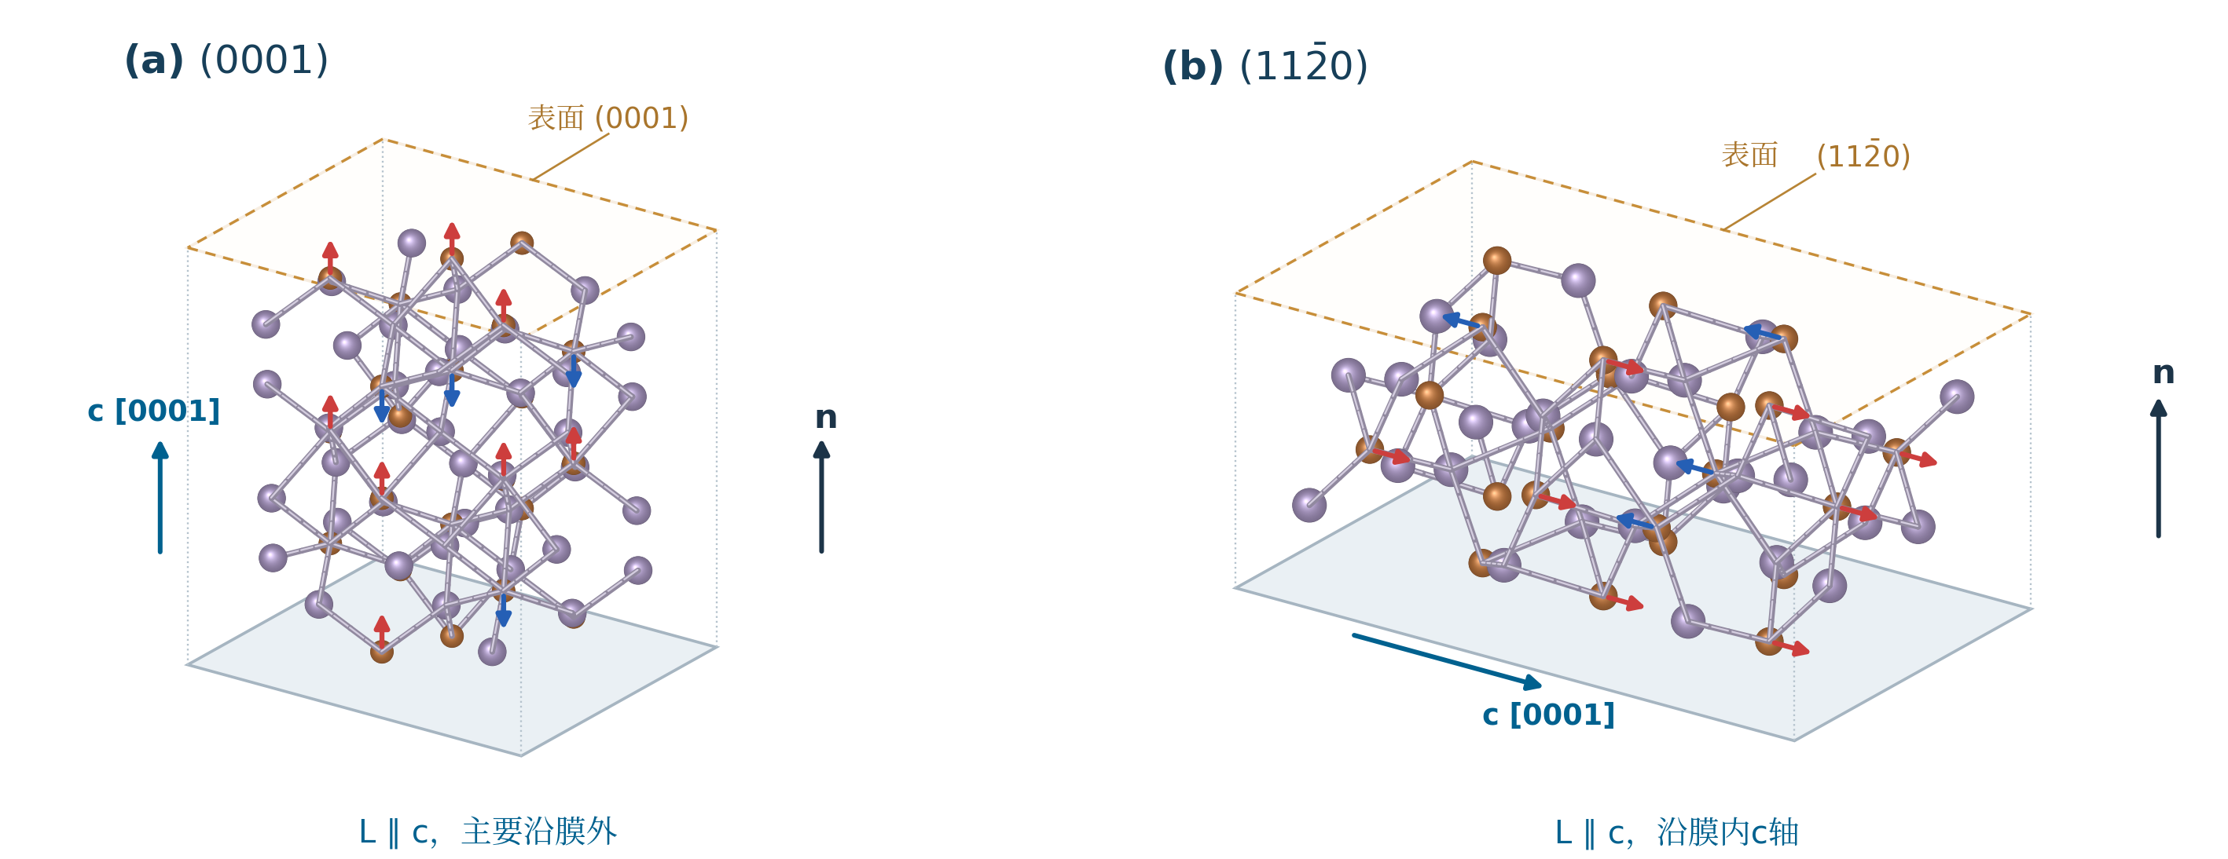
α-Fe₂O₃：低于Morin温度
易轴反铁磁态：L主要沿c轴；两种晶面改变L与膜面的相对几何
待检验：低温基线中，两种晶面样品是否具有不同的共振位置与PSSW响应？
方向示意，非样品磁结构精修；(11bar20)为a面。温度以薄膜实测为准，微倾斜角已放大。
7
Notes:
材料图采用此前已修正的结构与磁方向示意，晶面写成真正的(11bar20)上划线。Fe离子为棕色、Cr离子为绿色；紫色为结构骨架。箭头只表示代表性磁方向，非实验精修；有限片段不能推断界面补偿。Cr高温改用青色随机局域自旋图，不再错误复用低温有序图。Cr顺磁图不是冻结无序，也不排除临界短程关联。Fe高于TM的a面L只能确定垂直c，图中膜法向只是一种允许方向。每页口述只讲一个状态、一条与FMR/PSSW的联系；详细原子坐标不是本次汇报主线。

Slide 8

α-Fe₂O₃：Morin以上、Néel以下
L进入基面，DMI微倾斜产生弱铁磁分量；AFM有序仍保持
待检验：跨实测Morin转变时，共振变化能否与自旋重取向关联？
方向示意，非样品磁结构精修；(11bar20)为a面。温度以薄膜实测为准，微倾斜角已放大。
8
Notes:
材料图采用此前已修正的结构与磁方向示意，晶面写成真正的(11bar20)上划线。Fe离子为棕色、Cr离子为绿色；紫色为结构骨架。箭头只表示代表性磁方向，非实验精修；有限片段不能推断界面补偿。Cr高温改用青色随机局域自旋图，不再错误复用低温有序图。Cr顺磁图不是冻结无序，也不排除临界短程关联。Fe高于TM的a面L只能确定垂直c，图中膜法向只是一种允许方向。每页口述只讲一个状态、一条与FMR/PSSW的联系；详细原子坐标不是本次汇报主线。

Slide 9
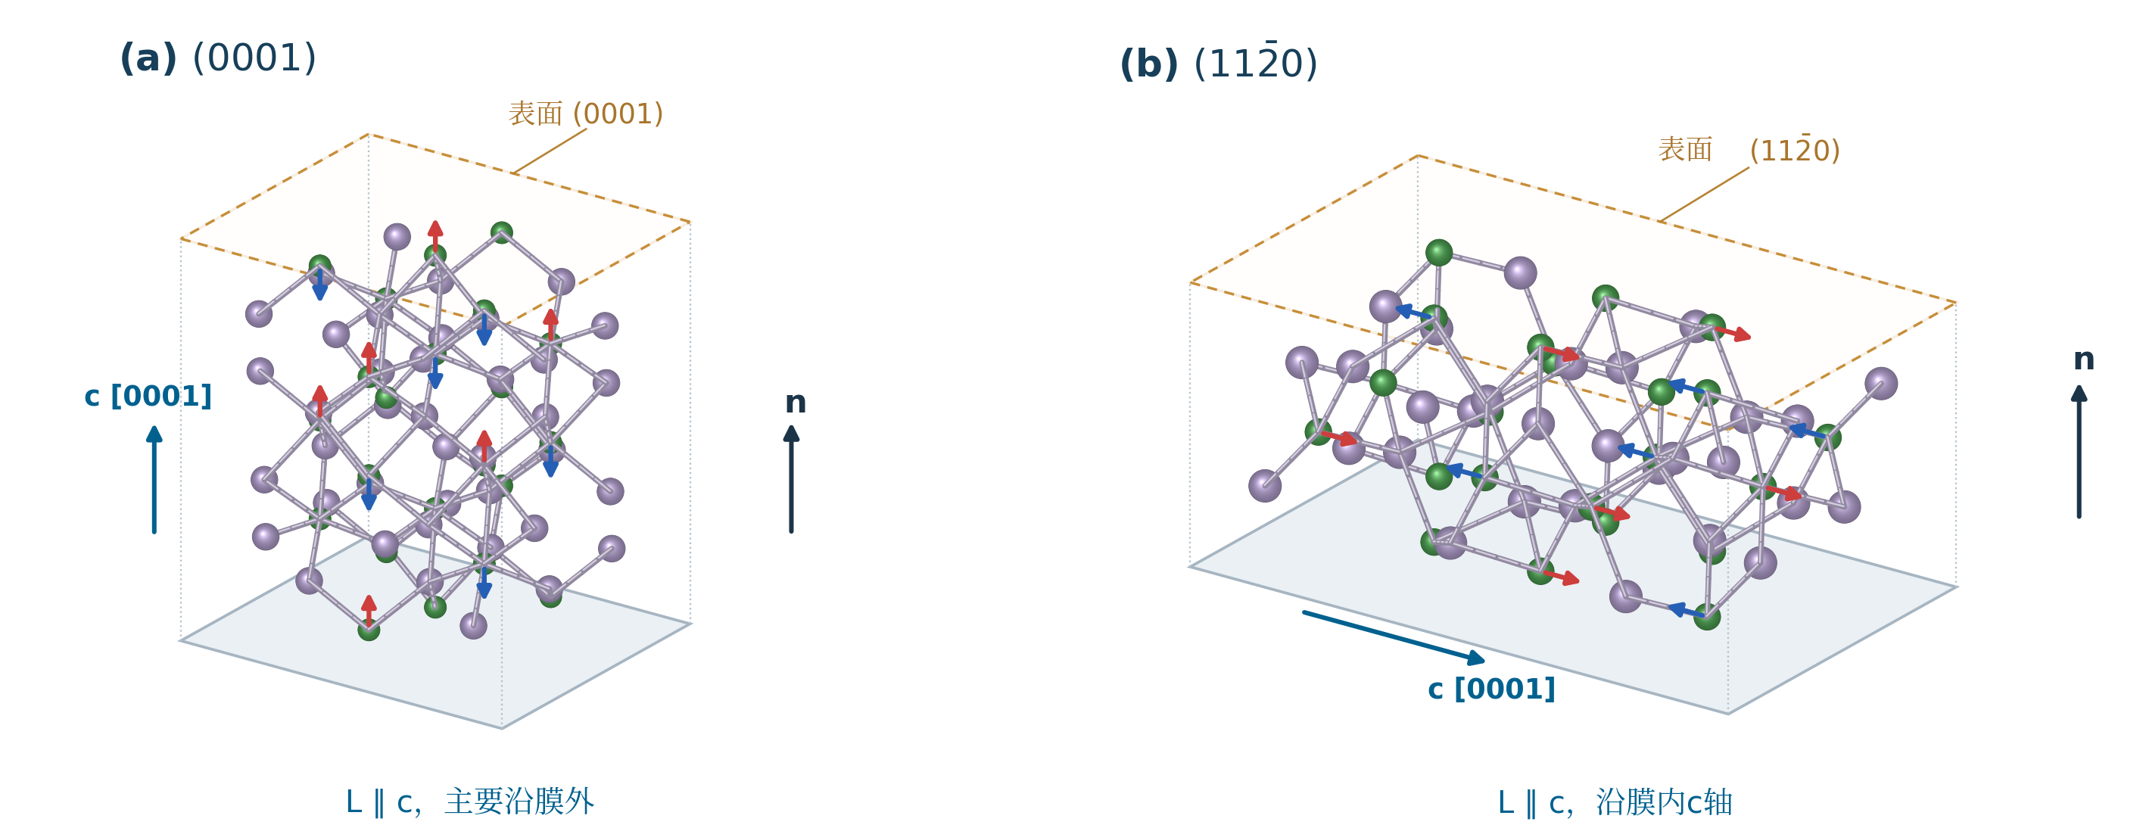
Cr₂O₃：低于Néel温度
单轴共线反铁磁：L主要沿c轴；块体TN约307 K，薄膜值需实测
待检验：AFM有序状态下，材料与晶面几何是否对应不同Py动态响应？
方向示意，非样品磁结构精修；(11bar20)为a面。温度以薄膜实测为准，微倾斜角已放大。
9
Notes:
材料图采用此前已修正的结构与磁方向示意，晶面写成真正的(11bar20)上划线。Fe离子为棕色、Cr离子为绿色；紫色为结构骨架。箭头只表示代表性磁方向，非实验精修；有限片段不能推断界面补偿。Cr高温改用青色随机局域自旋图，不再错误复用低温有序图。Cr顺磁图不是冻结无序，也不排除临界短程关联。Fe高于TM的a面L只能确定垂直c，图中膜法向只是一种允许方向。每页口述只讲一个状态、一条与FMR/PSSW的联系；详细原子坐标不是本次汇报主线。

Slide 10
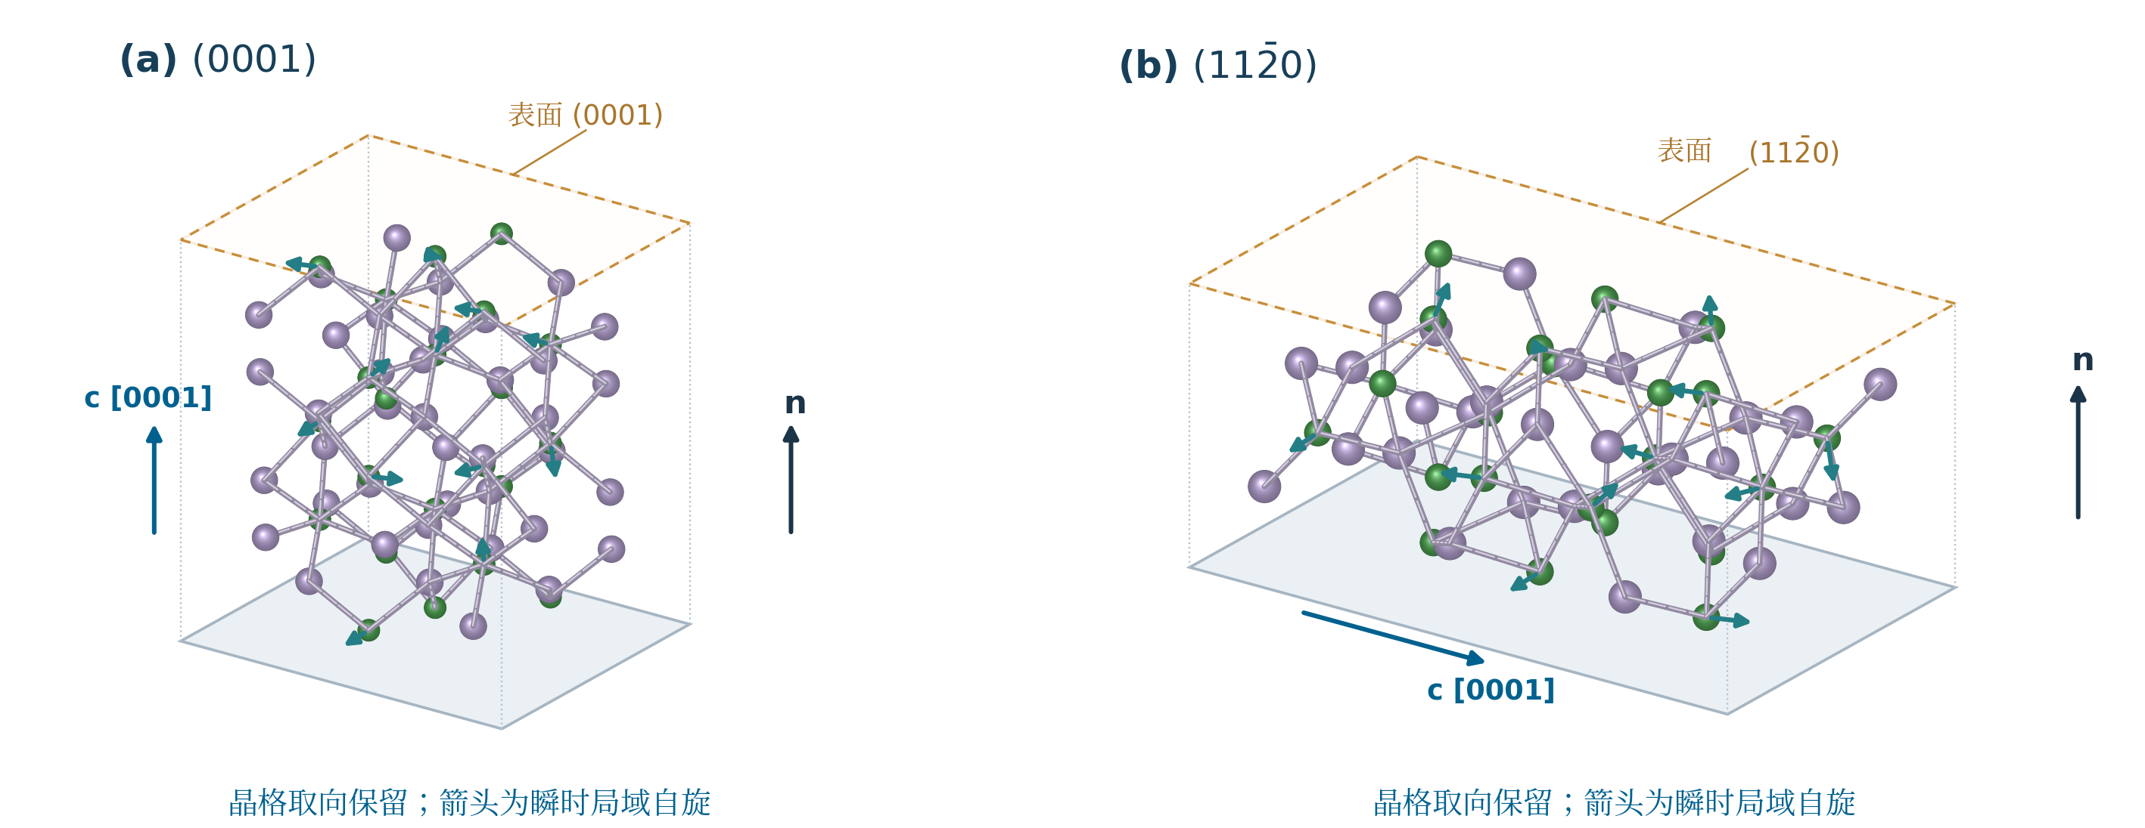
Cr₂O₃：高于Néel温度
长程AFM序消失；局域磁矩与涨落仍可存在，晶体取向并不消失
待检验：跨实际TN温区，动态响应如何变化？不预设所有界面效应同时消失。
方向示意，非样品磁结构精修；(11bar20)为a面。温度以薄膜实测为准，微倾斜角已放大。
10
Notes:
材料图采用此前已修正的结构与磁方向示意，晶面写成真正的(11bar20)上划线。Fe离子为棕色、Cr离子为绿色；紫色为结构骨架。箭头只表示代表性磁方向，非实验精修；有限片段不能推断界面补偿。Cr高温改用青色随机局域自旋图，不再错误复用低温有序图。Cr顺磁图不是冻结无序，也不排除临界短程关联。Fe高于TM的a面L只能确定垂直c，图中膜法向只是一种允许方向。每页口述只讲一个状态、一条与FMR/PSSW的联系；详细原子坐标不是本次汇报主线。

Slide 11
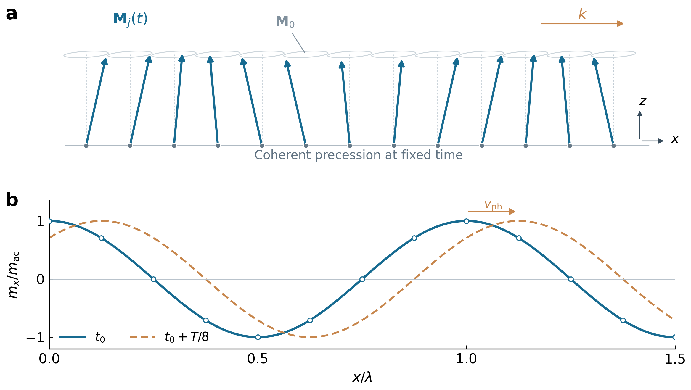
从自旋波出发：什么在传播？
局域磁矩进动 + 相邻磁矩耦合 → 具有空间相位差的集体模式
三个物理要点
磁矩围绕平衡方向进动。
相邻位置具有相位差。
随时间波形传播，原子不移动。
过渡：当传播方向受到薄膜厚度边界限制，会出现什么模式？
依据线性自旋波模型重绘，非论文原图。理论背景：Kittel, Phys. Rev. 110, 1295 (1958)。
11
Notes:
保留用户认可的两页引入形式，不再把所有概念挤在一页。a为等长磁矩圆形进动的三维投影，b是横向分量随位置变化，两条曲线相差T/8，向右移动lambda/8。箭头投影长度变化不代表真实磁矩长度变化。此处x是一般传播方向，下一页改为膜厚坐标z。

Slide 12

PSSW：膜厚边界使自旋波形成驻波
厚度方向传播与反射干涉，形成离散模态；“垂直”指波矢沿膜厚方向
边界约束
自由边界近似kₙ=nπ/d；
n=0为均匀FMR，n≥1为PSSW。
界面作用
AFM接触可改变动态边界条件，
从而改变允许波矢与模态轮廓。
可观测量
跟踪共振位置、模式间隔及强度；
频移方向不预设。
理想自由边界模式重绘；实际有限钉扎时需重新求本征波矢。高阶模式可见性还受激发选择定则影响。
12
Notes:
原第2页拆成两页，使传播和驻波之间有因果过渡。PSSW不是每个样品都一定看得见，均匀驱动在对称边界下可能受选择定则限制。没有PSSW不等于没有耦合。固定厚度与有限模态不能独立拟合所有交换刚度、死层和钉扎参数。过渡：怎样用现有测量得到这些信号？

Slide 13
测量方案：固定几何下，怎样取得证据？
结构校准 → 静态回线 → 宽频谱识别 → 同一几何下变温复测
结构与背景
XRD / XRR、表面形貌
确认物相、实际取向、厚度及粗糙度；检查可比性。
静态回线
MOKE / VSM等适用方法
完整回线提取H_E、H_C；记录热历史，必要时变温。
宽频动态
VNA：扫描频率与磁场大小
采集复数S₂₁；识别n=0与候选PSSW，检查重复装样。
变温关联
固定外场方向与装样关系
围绕实际转变温区复测；与AFM参考膜及无AFM对照比较。
实际频率、磁场与温度范围按仪器能力填写；a面样品记录固定外场与膜内c轴的关系，不进行角度扫描。
13
Notes:
这是原稿缺少的关键一页。不能从样品方案直接跳到拟合，老师必须知道仪器具体扫什么。固定角度仍然可以扫场大小、扫频率和变温。若转变温度没有独立磁性证据，先报告特征温区T*，不要仅凭FMR异常就命名TM/TN；HE消失温度是TB而非自动等于TN。AFM参考样品优先协助区分薄膜转变和Py温漂。具体能力范围源稿未给出，不编造数值。

Slide 14
数据分析：每个参数能支持什么解释？
先约束Py基线，再比较材料、取向与温度；避免把模型拟合当作唯一机制证明
分析对象 | 提取的量 | 解释边界
静态回线 | H_E、H_C及温度演化 | H_C变化不单独证明偏置；T_B不等于T_N
均匀FMR色散 | 共振轨迹、等效场参数 | 固定角度不提取完整各向异性对称性
线宽—频率 | ΔB₀与α_eff | 检查线性及非Gilbert贡献，统一FWHM定义
候选PSSW | 模式间隔、强度、温度演化 | 厚度、交换刚度与钉扎参数可能相关
SI约定：ΔB = ΔB₀ + (4πα_eff/γ)f；γ单位为rad·s⁻¹·T⁻¹。
优先用独立厚度、磁性参数与对照约束模型，不从一个频移唯一反推出界面交换能。
B单位T；吸收线宽采用FWHM，导数峰峰宽需先换算。未排除其他展宽时使用有效阻尼α_eff。
14
Notes:
修正原第10页的无约束联合拟合：固定一种厚度且模态有限时，gamma、Ms、Hk、Aex、有效厚度和界面钉扎不能全部任意拟合。角度不变，只报告该几何下等效参数。源稿cgs形式和H/B单位容易混用，本页统一用SI的B和rad gamma。若用gamma/2pi则系数应相应换算。文献Py/NiO数据移到研究现状，不冒充本样品拟合图。

Slide 15
预期结果：四类可检验的实验关联
固定Py厚度和外场方向；不预设频移向上、材料强弱或所有效应同步消失
01
材料相关响应
02
晶面相关响应
在相同取向、温度和几何下，获得两种AFM对应的共振位置与线宽差异。
比较两种晶面样品，结合结构与对照，分析可重复的响应差异。
03
温度关联特征
04
动态边界证据
寻找实际磁性转变附近的系统变化，检验其与AFM自旋状态的关联。
若PSSW可分辨，跟踪模式间隔、强度及温度演化，联合静态回线约束解释。
结论目标：建立AFM材料、取向及温度状态与Py动态响应的实验关联。
15
Notes:
彻底删除原第11页“薄Py中deltaf更大”“预计PSSW必然高频移动”“反推出交换偏置”的表述。固定厚度下不能检验厚度标度；PSSW与HE是不同观测，不可互相直接反演。四类结果是假设/目标而非已获得实验事实。若PSSW无法可靠识别，应只报告FMR结果，不强行给出PSSW钉扎结论。收束口述：最终希望知道AFM状态的变化能否在Py响应中被识别，并受到哪些证据约束。

Slide 16
参考依据与汇报边界
区分文献实验结果、理论重绘图，以及本课题尚待验证的预期
Caso et al., Standing spin waves in permalloy-NiO bilayers as a probe of the interfacial exchange coupling, Phys. Rev. Applied 21, 064044 (2024). DOI:10.1103/PhysRevApplied.21.064044
Kittel, Excitation of spin waves in a ferromagnet by a uniform rf field, Phys. Rev. 110, 1295 (1958). DOI:10.1103/PhysRev.110.1295
Morin, Phys. Rev. 78, 819 (1950). DOI:10.1103/PhysRev.78.819；He et al., Nat. Mater. 9, 579 (2010). DOI:10.1038/nmat2785
补充界面线索：Magaraggia et al., Phys. Rev. B 83, 054405；Solano et al., Phys. Rev. Materials 6, 124409 (2022)。
本稿中的自旋结构图为典型位点及方向示意，非样品精修；研究现状的图3/4来自用户提供Caso全文。
未取得全文逐项核实的其他文献，不在本稿中补造参数、图号或“首次”结论。
16
Notes:
作为备用页，不需要逐条朗读。用户此前列出的直接hematite/Py论文可进一步补充，但本次没有这些原文，不能将题名推断写成已验证结果。实际Py厚度、AFM厚度、仪器频带/磁场/温区，以及对照是否已制备需按真实条件补入。

